Slide 1

SPARKAPI市场调研
AI智能数据标注平台

Slide 2
人工智能和数据标注
市场预测 竞争分析

Slide 3
人工智能和数据标注

Slide 4
人工智能的崛起-预计5年后有千亿市场
事实1：麦肯锡预计，至 2025 年人工智能应用市场总值将达到 1270 亿美元
事实2：在市场规模方面，综合考虑我国人工智能的爆发节点、技术成熟度以及全球AI市 场规模等因素，我们保守估计迟至2019年我国AI的市场规模将 突破百亿元，而2022年这一数字应在700亿元左右。（36氪研究院）
事实3：埃森哲预计， 到2035年人工智能将推动美国、 芬兰、 日本、 德 国劳动生产率
分别增长３５％、３６％、３４％、２９％
事实4：人工智能领域2012~2017共收录636起投资事件，总额达574亿元人民币。
3个细分领域：计算机视觉 / 自然语言处理 / 智能驾驶 5年共新增企业数1016家， 融资额260亿

Slide 5

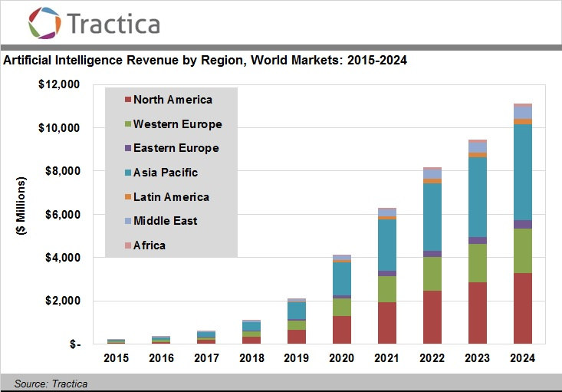
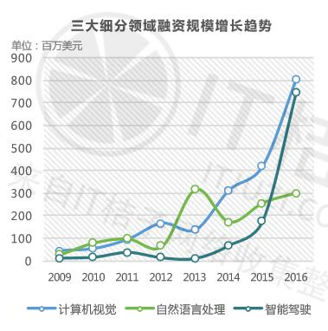

Slide 6
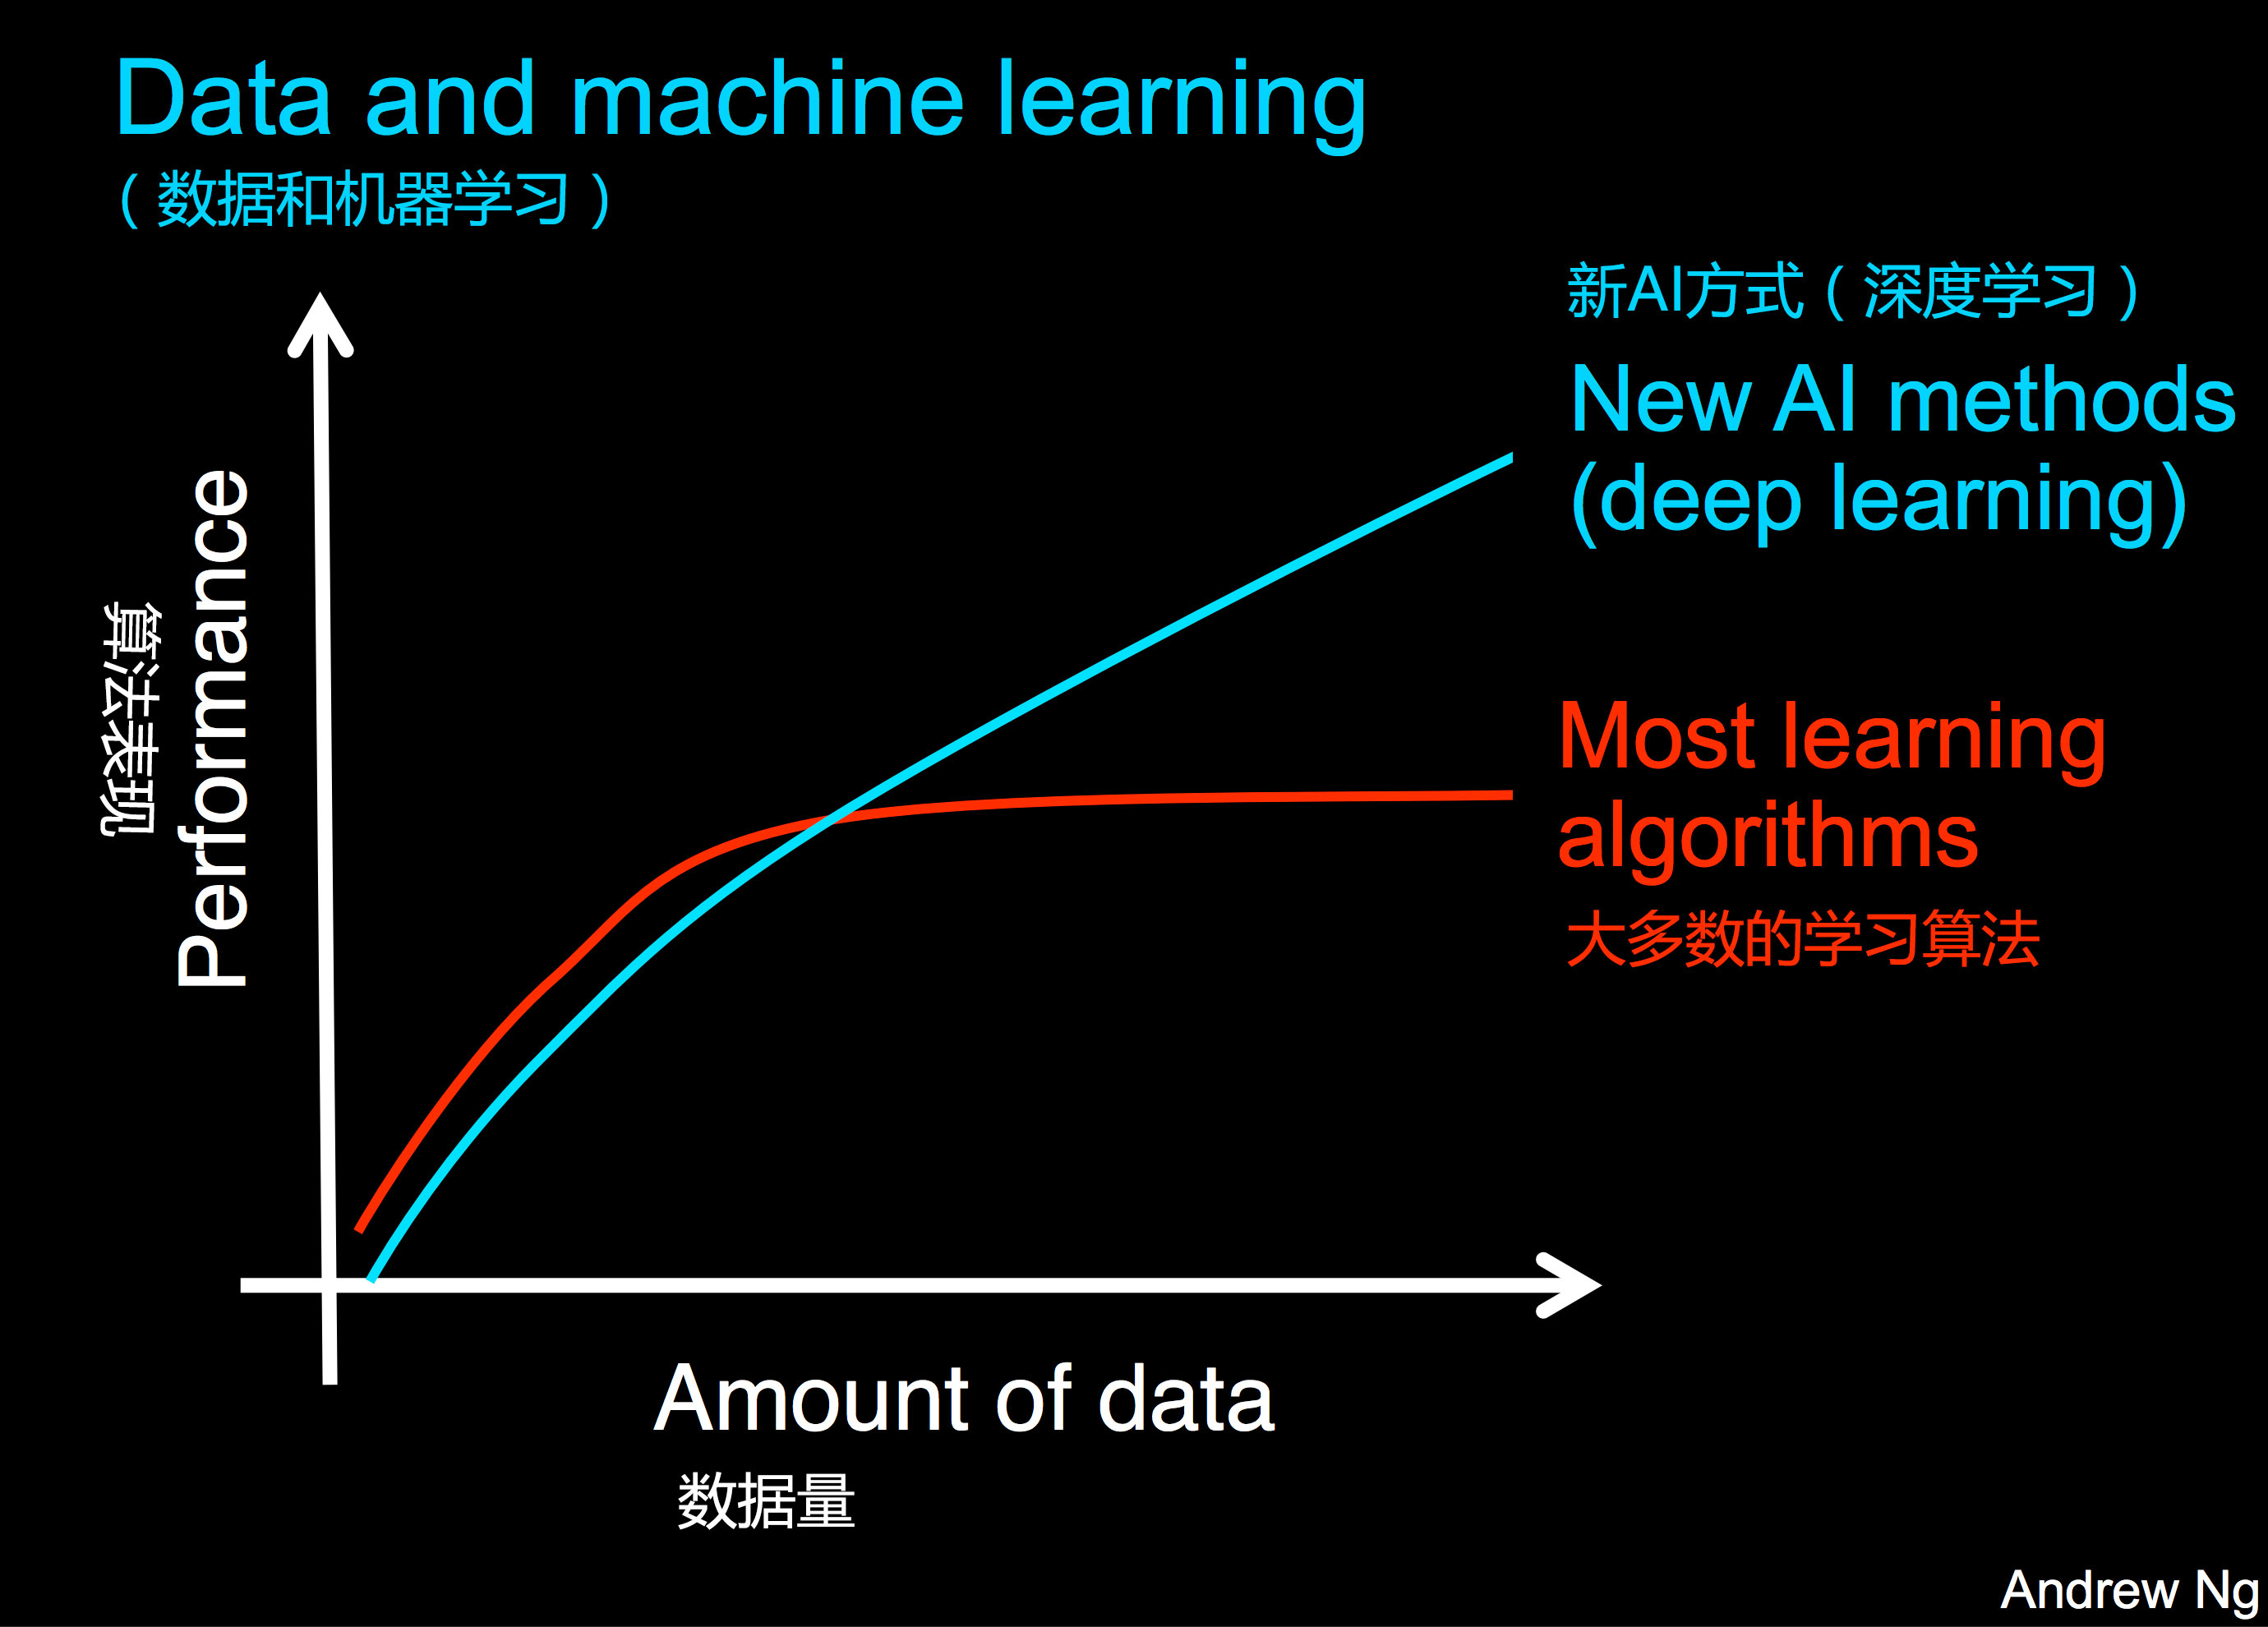
训练数据对人工智能算法的重要性
人工智能的快速发展很大程度上得益于深度学习的发展。深度学习相比普通学习有以下特点：
1）需要10倍的数据量
2）随着数据量的增加，每增加1%的精度所需数据量递增

Slide 7


那么，什么是训练数据？
通常一个模型由算法和训练数据两部分组成。业界共识是“大量数据+普通模型”
比“普通数据+高级模型”的准确度更高，而产生的数据80%是非结构化的数据，这些数据必须通过标注才能形成有用的训练数据

Slide 8
人工智能和数据标注
标注数据的需求贯穿AI公司的各阶段，占公司支出10%－20%左右，
商汤科技就在用300人的团队标记几千万的人脸图片
旷视科技的标注团队达400人

Slide 9
标注市场预测

Slide 10
标注市场规模预测
现有的国内外标注营收估计在30亿人民币，预计3年后达到100亿
麦肯锡国际研究所预计到2025年全球标注市场营收达150亿美元

Slide 11
竞争分析

Slide 12
国内竞争分析
公司名字 | 介绍 | 发展阶段 | 产品 | 优势分析
龙猫数据 | 百万注册用户众包平台 | 11月份3370万人民币A 轮融资 | 众包平台「龙猫众包」，包括移动端APP、PC端标注网站http://renwu.longmaosoft.com | 用户基数大
BasicFinder | 线下合作标注工厂1200人左右 | 3月份1000万元Pre-A轮 | http://task.basicfinder.com/site/login | 标注工厂质量保证
爱数智慧 | 智能语音和自然语言理解数据服务商 | Pre-A | http://babel.magicdatatech.com/processmore/index.php | 依附中科院，科研背景
数据堂 | 数据标注，数据商城 2016年年收入达到9680万元，毛利率达到39.68% | 2015新三板上市 | APP众客堂 ，PC端标注平台http://auth.crowd.datatang.com/zh-cn/signin?from=http://bz.datatang.com/zh-cn/dashboard | 行业最早

Slide 13
公司名字 | 介绍 | 发展阶段 | 产品 | 优势分析
星尘数据 | 自动标注平台数据服务 | 8月份天使轮 | http://startask.net | 创始人意识领先做自动标注
丁火智能 | 手机APP端标注 | 1500万A轮融资 | 荟萃APP | 手机端优化较好

Slide 14
国外竞争分析
公司名字 | 介绍 | 发展阶段 | 产品 | 优势分析
CROWDFLOWER | AI for business 训练数据，机器学习和人闭环 | D轮USD 58,000,000 | PC端标注平台https://elite.crowdflower.com/crowdflower.php | 成立久，流程完善，平台级数据服务
SPARE5 | 自动驾驶标注平台 | B轮USD 27,250,000 | PC端https://app.spare5.com/fives/sign_in 手机APP spare5 | 专注自动驾驶 智能平台级
APPEN | 为机器学习提供高质量的训练数据 | 上市公司 | https://appen.com/ | 成立久 任务多 政府合作
SCALE API | 为标注提供API接口 | 天使轮 | https://www.scaleapi.com/ | API概念包装

Slide 15
竞争分析总结
国内主要以QQ群线下小团队或者标注工厂等方式运营，远远落后于国外的专业数据平台服务。
随着AI的发展，传统行业升级，会带来大量的标注数据需求，扁平化智能数据标注平台发展前景广阔。
具有竞争力平台规划应该具有自动推送等智能系统并且通过深度学习的预标注来提升效率，以技术为推动力促进人机结合

